Slide 1
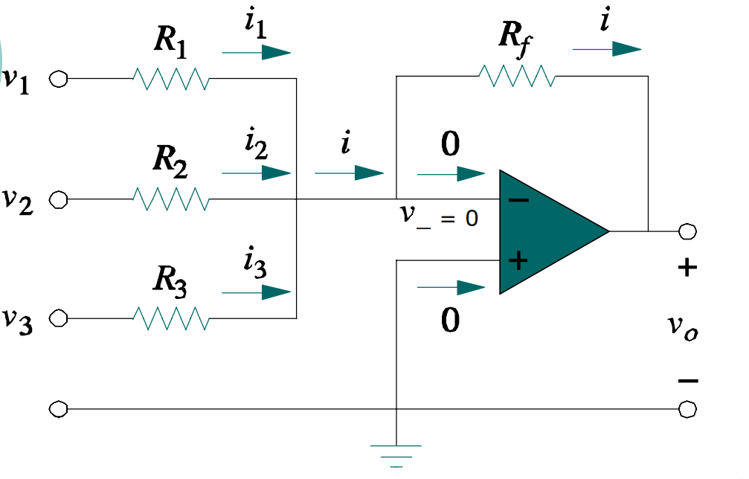
Inverting Summer
Pada gambar diatas adalah rangkaian Inverting Summer jika diterjemahkan didalam
Bahasa Indonesia adalah rangkaian penjumlah Pembalik, ciri yang anda bisa perhatikan adalah :
Merupakan rangkaian umpan balik negative (ada pembalikan tegangan output ke input inverting) .
Input lebih dari satu, pada contoh diatas terlihat 3 input pada terminal inverting

Slide 2
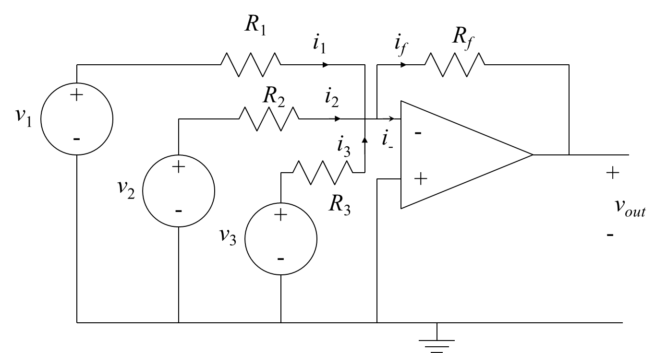
KCL at the Inverting Input
Analisa rangkaian : menggunakan KCL (Jumlah arus yang masuk sama dengan jumlah arus yang keluar.)
Anda perhatikan pada terminal Invering, Berlaku KCL dimana arus yang masuk adalah:$i_{1},i_{2},i_{3}$ sedangkan arus ygn keluar $i_{f},i_{−}$(arus terminal inverting)
Sehingga persamaan KCL nya :$i_{1}+i_{2}+i_{3}=i_{f}+i_{−}$ karena $i_{−}$=0 ? (anda dpt lihat di materi sebelum nya) maka persamaan menjadi : $i_{1}+i_{2}+i_{3}=i_{f}$

Slide 3
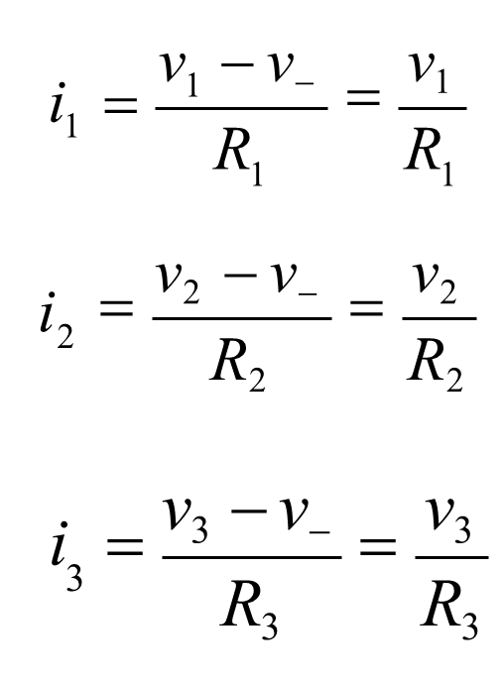
KCL
v₋ =0 ;kenapa pada terminal inverting mumpunyai tegangan 0?
Hal ini disebabkan pada terminal invering menjadi virtual ground (baca materi sebelum nya)
Sehingga :
$$i_{f}{=i}_{1}+i_{2}+i_{3}=\left(\frac{v_{1}}{R_{1}}+\frac{v_{2}}{R_{2}}+\frac{v_{3}}{R_{3}}\right)$$

Slide 4
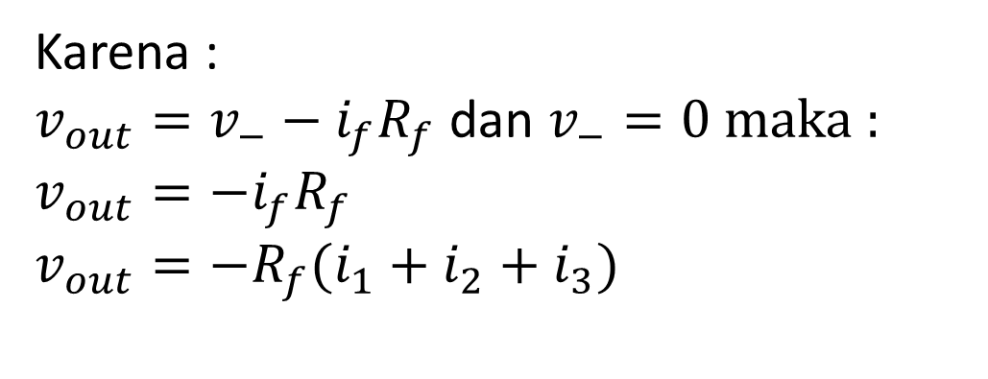
KCL
Karena :
$v_{out}=v_{−}−i_{f}R_{f}$ dan $v_{−}=0$ maka :
$$v_{out}=−i_{f}R_{f}$$
$v_{out}=−R_{f}(i_{1}+i_{2}+i_{3})$
v = − ^{Rf} v − ^{Rf} v − ^{Rf} v
out
R
1 2
3
R R
1
2
3
Tugas : Rancang penguat penjumlah Inverting dengan persamaan:
$$v_{out}=−(5v_{1}+2v_{2}+7v_{3})$$

Slide 5
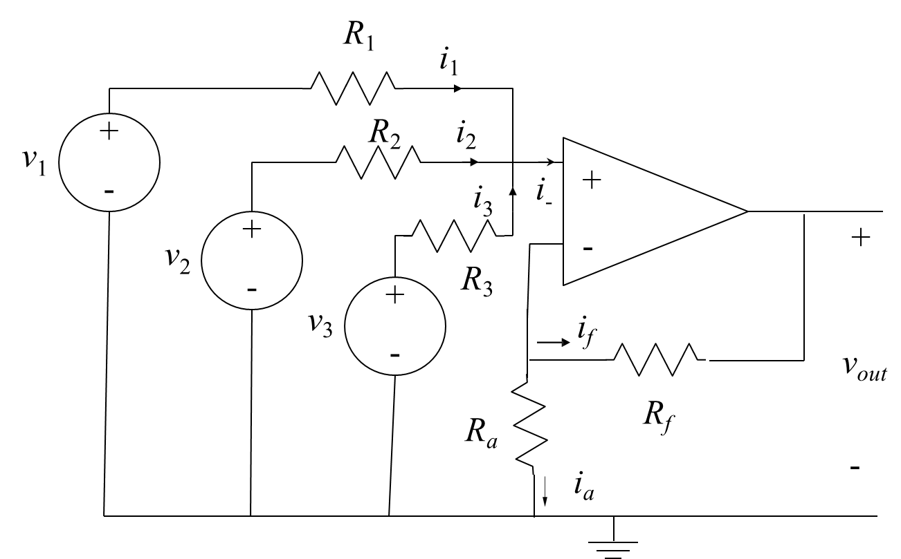
Noninverting Summer
Rangkaian diatas diberi nama Penguat Penjumlah Noninverting karena:
Terdapat umpan balik negative (Vout di umpankan ke input teminal inverting) melalui $R_{f}$.
Jumlah Input pada terminal $v_{+}$(Terminal Non Inverting) lebih dari satu.

Slide 6
Berlaku KCL pada terminal noninverting input:
KCL pada terminal inverting input:
i_{f} + i _{a} = 0
$$i_{f}=i_{a}$$
i₁ + i₂ + i₃ = 0
$$i_{f}R_{f}=v_{−}−v_{out}$$
$$i_{f}=\frac{v_{−}−v_{out}}{R_{f}}$$
Tegangan pada $R_{1}$berdasarkan KVL adalah
maka
$$i_{1}=\frac{v_{1}−v_{+}}{R_{1}}$$
$$i_{a}R_{a}=v_{−}$$
$$i_{a}=\frac{v_{−}}{R_{a}}$$
$$i_{1}R_{1}=v_{1}−v_{+}$$
Maka:
Begitu juga tegangan pada R2 adalah :
$$v_{−}=\frac{R_{a}}{R_{a}+R_{f}}V_{out}$$
$$i_{2}R_{2}=v_{2}−v_{+}$$
maka
$$i_{2}=\frac{v_{2}−v_{+}}{R_{2}}$$
Dan tegangan pada R3 adalah :
v₋ = v₊
(Tegangan pada terminal inverting sama dengan terminal non inverting)
$$i_{3}R_{3}=v_{3}−v_{+}$$
maka
$$i_{3}=\frac{v_{3}−v_{+}}{R_{3}}$$

Slide 7
i₁ + i₂ + i₃ = 0
Tugas : Rancang penguat penjumlah non Inverting dengan persamaan:
$$v_{out}=10(2v_{1}+2v_{2}+2v_{3})$$
dimana
$$i_{1}=\frac{v_{1}−v_{+ }}{R_{1}}$$
;
$$i_{2}=\frac{v_{2}−v_{+}}{R_{2}}$$
;
$$i_{3}=\frac{v_{3}−v_{+}}{R_{3}}$$
Maka
=0
1 ₌ ⎛ 1 ₊ 1
₊ 1 ⎞
⎜ _{R}
_{R} ⎟
R
T ⎝ 1
R
3 ⎠
2
v₁ ₊ v₂ ₊ v₃ ₌ 1 R_{a}
v
R₁ R₂ R₃ R_{T} R + R
out
a
f
⎞⎛ R_{T}
⎝ a ⎠⎝ 1
⎛
R
v = 1+
f
v + ^{RT} v + ^{RT} v ⎞
⎜ _{R} ⎟⎜ _{R}
3 ⎟
out
1 2
R R
3 ⎠
2

Slide 8
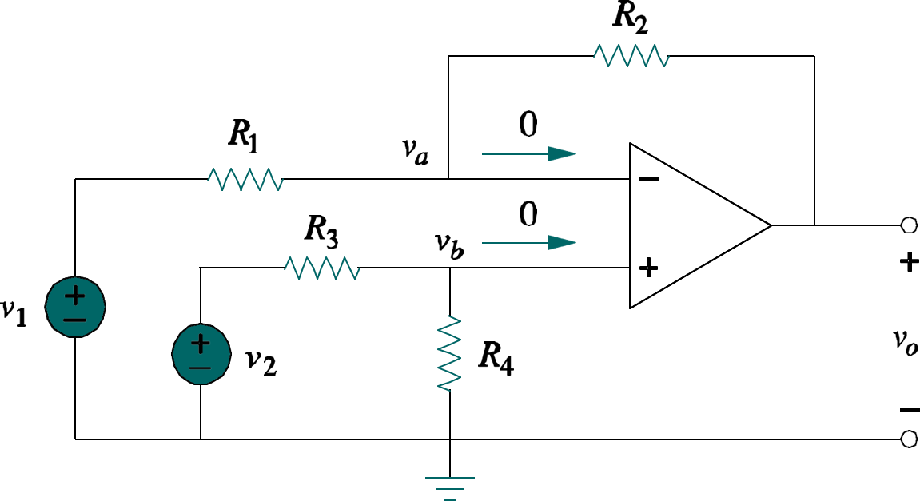
The difference amplifier
Fungsi rangkaian ini adalah menguatkan selisih antara kedua tegangan input

Slide 9
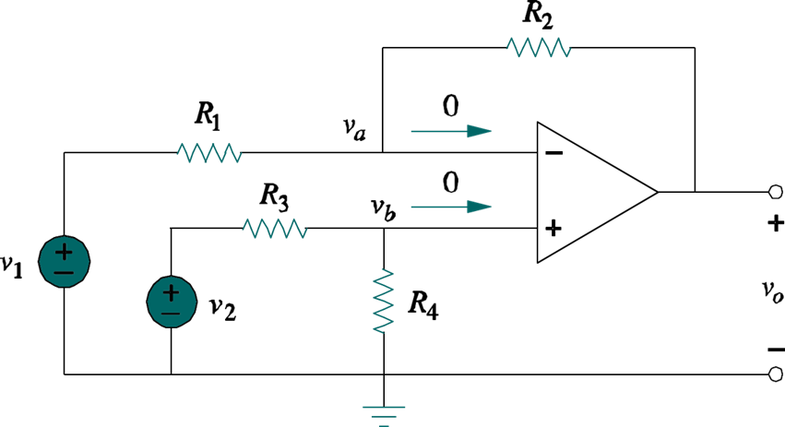
The difference amplifier
Untuk menganalisa rangkaian penguat difference (rangkaian penguat selisih antara dua input) ini kita menggunakan metode superposisi.
Buka lagi catatan mengenai superposisi di makul Pengantar RE !!
Dalam Analisa superposisi hanya satu sumber yg aktif sedangkan yg lain dalm kondisi off
Jika itu sumber tegangan maka jika di off kan menjadi rangkaian short circuit, sedangkan sumber arus menjadi open circuit

Slide 10
Jika $v_{1 }$yang aktif dan $v_{2}$di off kan maka rangkaian menjadi seperti gambar diatas,
Anda perhatikan rangakain menjadi penguat inverting sehingga:
$$v_{o1}=−\left(\frac{R_{2}}{R_{1}}\right)v_{1}$$

Slide 11
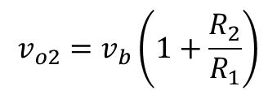
Jika $v_{2 }$yang aktif dan $v_{1}$di off kan maka rangkaian menjadi seperti gambar diatas,
Anda perhatikan rangakain menjadi penguat non inverting sehingga:
$$v_{o2}=v_{b}\left(1+\frac{R_{2}}{R_{1}}\right)$$
$$v_{b}=\frac{R_{4}}{R_{3}+R_{4}}v_{2}$$
Dimana :
$$v_{o}=v_{o2}+v_{o1}=\left(\frac{R_{4}}{R_{3}+R_{4}}\left(1+\frac{R_{2}}{R_{1}}\right)v_{2}\right)−\left(\frac{R_{2}}{R_{1}}\right)v_{1}$$

Slide 12
Dari Persamaan diatas jika R₁ = R₂ dan R₃ = R₄ maka rangkaian menjadi seperti rangakian pengurangan pembuktian nya:
$$v_{o}=\left(\frac{R_{4}}{R_{4}+R_{4}}\left(1+\frac{R_{1}}{R_{1}}\right)v_{2}\right)−\left(\frac{R_{1}}{R_{1}}\right)v_{1}$$
$$v_{o}=\left(\frac{1}{2}\left(2\right)v_{2}\right)−\left(1\right)v_{1}$$
$$v_{o}=v_{2}−v_{1}$$
Tugas Rancang penguat pengurang dimana :
$$v_{o}=4(v_{2}−v_{1})$$

